Slide 1
מערכת שידורים לאומית

Slide 2
הכנה לבגרות
כימיה לכיתות יא'-יב'
שם המורה: יעל ארנרייך

Slide 3
מה נלמד היום
תרגול בסטוכיומטריה
נפתור את שאלה 5 מבחינת הבגרות בכימיה, קיץ תשס"ט, 2009.
נפתור את שאלה 6 מבחינת הבגרות בכימיה, קיץ תשע"ג , 2013. מצב גז וסטויכיומטריה.
בפתרון השאלות יורחבו נושאים שקשורים לנושאי השאלה.
בפתרונות נתרגל את השימוש בדף הנוסחאות המצורף למבחן הבגרות -
N
m
V
n
n
NA
n
Mw
n
Vm
C
V
חישוב למספר חלקיקים
חישוב למסות
חישוב לגזים
חישוב לתמיסות

Slide 4
סטוכיומטריה

Slide 5
בגרות קיץ תשע"ט, 2009 -שאלה 5
תערובת של שלושה מוצקים: אבקת פלטינה, Pt_{(s)} , גבישי ליתיום ברומי, LiBr_{(s)} , ואבקת גפרית, S_{8(s).}
לפיתוח שיטת הפרדה ביצעו ניסוי : לקחו מהתערובת של שלושת המוצקים דגימה של 100 גרם.
בשלב ראשון : הוסיפו מים מזוקקים לדגימה. מבין שלושת המוצקים רק LiBr_{(s)} התמוסס במים. הפרידו בין התמיסה למוצקים הנותרים באמצעות סינון. התקבלו 800 מ"ל תמיסה.

Slide 6
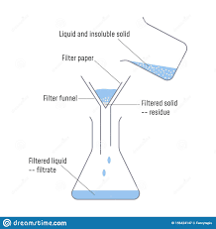
בגרות קיץ תשע"ט, 2009 -שאלה 5
תערובת של שלושה מוצקים: אבקת פלטינה, Pt_{(s)} , גבישי ליתיום ברומי, LiBr_{(s)} , ואבקת גפרית, S_{8(s).}
לפיתוח שיטת הפרדה ביצעו ניסוי : לקחו מהתערובת של שלושת המוצקים דגימה של 100 גרם.
בשלב ראשון : הוסיפו מים מזוקקים לדגימה. מבין שלושת המוצקים רק LiBr_{(s)} התמוסס במים. הפרידו בין התמיסה למוצקים הנותרים באמצעות סינון. התקבלו 800 מ"ל תמיסה.
100 גרם תערובת מוצקים במים
מוצק
משפך
נייר סינון
תסנין

Slide 7
בגרות קיץ תשע"ט, 2009 -שאלה 5
תערובת של שלושה מוצקים: אבקת פלטינה, Pt_{(s)} , גבישי ליתיום ברומי, LiBr_{(s)} , ואבקת גפרית, S_{8(s).}
לפיתוח שיטת הפרדה ביצעו ניסוי : לקחו מהתערובת של שלושת המוצקים דגימה של 100 גרם.
בשלב ראשון : הוסיפו מים מזוקקים לדגימה. מבין שלושת המוצקים רק LiBr_{(s)} התמוסס במים. הפרידו בין התמיסה למוצקים הנותרים באמצעות סינון. התקבלו 800 מ"ל תמיסה.
100 גרם תערובת מוצקים במים
המוצקים Pt_{(s)} ו- S_{8(s).} שלא התמוססו
במים
מוצק
משפך
נייר סינון
800 מ"ל תמיסה ובה
LiBr מומס במים
תסנין

Slide 8
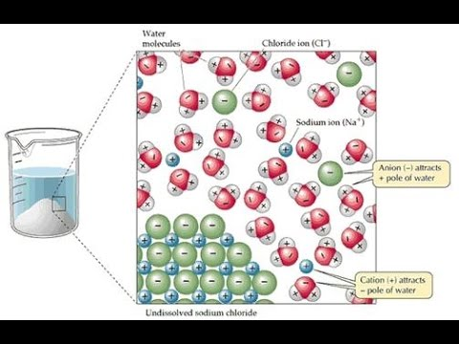
שאלה 5 -סעיף א'
א. נסח את תהליך ההמסה במים של LiBr_{(s)} .
תיאור מאקרוסקופי
מוצק- לבן
נוזל--מים
תיאור מיקרוסקופי של תמיסה מימית של ליתיום ברומי

Slide 9
שאלה 5 -סעיף א'
מים
יון ברום ,Br⁻
א. נסח את תהליך ההמסה במים של LiBr_{(s)} .
יון ליתיום,Li⁺
מים
LiBr_{(s)}→ Li⁺_{(aq)}+Br⁻_{(aq)}
משיכה חשמלית של יון Br⁻ לקוטב החיובי שעל מולקולת המים
משיכה חשמלית של יון Li⁺ לקוטב השלילי שעל מולקולת המים
LiBr_{(s)}
סריג יוני, מבנה ענק ובו יונים חיוביים ויונים שליליים

Slide 10
שאלה 5 -סעיף ב'i
לקביעת הריכוז של תמיסת LiBr_{(aq)} ,
הגיבו 20 מ"ל מתמיסה זו עם תמיסת
AgNO_{3(aq)} .לפניך ניסוח נטו של התגובה
שהתרחשה: Ag⁺_{(aq)} + Br⁻_{(aq)} → AgBr_{(s)}
לתגובה מלאה נדרשו 25 מ"ל תמיסת
AgNO_{3(aq)} 0.5 M.
חשב את הריכוז של תמיסת LiBr_{(aq)} .
LiBr_{(aq)}
AgNO_{3(aq)}
Li⁺
Br⁻
Ag⁺
NO₃⁻
V= 20 מ"ל
C=?
V= 25 מ"ל
C=0.5M
Li⁺ _{(aq)}
Br⁻ _{(aq)}
Ag⁺_{(aq)}
NO₃⁻_{(aq)}

Slide 11
שאלה 5 -סעיף ב'i
לקביעת הריכוז של תמיסת LiBr_{(aq)} ,
הגיבו 20 מ"ל מתמיסה זו עם תמיסת
AgNO_{3(aq)} .לפניך ניסוח נטו של התגובה
שהתרחשה: Ag⁺_{(aq)} + Br⁻_{(aq)} → AgBr_{(s)}
לתגובה מלאה נדרשו 25 מ"ל תמיסת
AgNO_{3(aq)} 0.5 M.
חשב את הריכוז של תמיסת LiBr_{(aq)} .
LiBr_{(aq)}
+
AgNO_{3(aq)}
Li⁺
Br⁻
Ag⁺
NO₃⁻
LI⁺ _{(aq)}
Br⁻ _{(aq)}
Ag⁺_{(aq)}
NO₃⁻_{(aq)}

Slide 12
שאלה 5 -סעיף ב'i
לקביעת הריכוז של תמיסת LiBr_{(aq)} ,
הגיבו 20 מ"ל מתמיסה זו עם תמיסת
AgNO_{3(aq)} .לפניך ניסוח נטו של התגובה
שהתרחשה: Ag⁺_{(aq)} + Br⁻_{(aq)} → AgBr_{(s)}
לתגובה מלאה נדרשו 25 מ"ל תמיסת
AgNO_{3(aq)} 0.5 M.
חשב את הריכוז של תמיסת LiBr_{(aq)} .
LiBr_{(aq)}
+
AgNO_{3(aq)}
Li⁺
Br⁻
Ag⁺
NO₃⁻
LI⁺ _{(aq)}
Br⁻ _{(aq)}
Li⁺_{(aq)}
NO₃⁻_{(aq)}
Ag⁺_{(aq)}
NO₃⁻_{(aq)}
V= 45 מ"ל
AgBr_{(s)}

Slide 13
שאלה 5 -סעיף ב'i
לקביעת הריכוז של תמיסת LiBr_{(aq)} ,
הגיבו 20 מ"ל מתמיסה זו עם תמיסת
AgNO_{3(aq)} .לפניך ניסוח נטו של התגובה
שהתרחשה: Ag⁺_{(aq)} + Br⁻_{(aq)} → AgBr_{(s)}
לתגובה מלאה נדרשו 25 מ"ל תמיסת
AgNO_{3(aq)} 0.5 M.
חשב את הריכוז של תמיסת LiBr_{(aq)} .
LiBr_{(aq)}
+
AgNO_{3(aq)}
Li⁺
Br⁻
Ag⁺
NO₃⁻
V= 20 מ"ל
C=?
LI⁺ _{(aq)}
Br⁻ _{(aq)}
V= 25 מ"ל
C=0.5M
Ag⁺_{(aq)}
NO₃⁻_{(aq)}

Slide 14
שאלה 5 -סעיף ב'i
LiBr_{(aq)}
+
AgNO_{3(aq)}
לקביעת הריכוז של תמיסת LiBr_{(aq)} ,
הגיבו 20 מ"ל מתמיסה זו עם תמיסת
AgNO_{3(aq)} .לפניך ניסוח נטו של התגובה
שהתרחשה: Ag⁺_{(aq)} + Br⁻_{(aq)} → AgBr_{(s)}
לתגובה מלאה נדרשו 25 מ"ל תמיסת
AgNO_{3(aq)} 0.5 M.
חשב את הריכוז של תמיסת LiBr_{(aq)} .
Li⁺
Br⁻
Ag⁺
NO₃⁻
לחשב ריכוז
של LiBr_{(aq)}
לחשב מולים שלAgNO_{3(aq)}
AgBr_{(s)}
לקבוע מולים
של LiBr
לקבוע מולים שלAg⁺_{(aq)}
n
C
V
לקבוע מולים שלBr⁻_{(aq)}
לקבוע מולים שלAgBr_{(s)}

Slide 15
שאלה 5 -סעיף ב'i
LiBr_{(aq)}
+
AgNO_{3(aq)}
לקביעת הריכוז של תמיסת LiBr_{(aq)} ,
הגיבו 20 מ"ל מתמיסה זו עם תמיסת
AgNO_{3(aq)} .לפניך ניסוח נטו של התגובה
שהתרחשה: Ag⁺_{(aq)} + Br⁻_{(aq)} → AgBr_{(s)}
לתגובה מלאה נדרשו 25 מ"ל תמיסת
AgNO_{3(aq)} 0.5 M.
חשב את הריכוז של תמיסת LiBr_{(aq)} .
Li⁺
Br⁻
Ag⁺
NO₃⁻
לחשב ריכוז
של LiBr_{(aq)}
מולים שלAgNO_{3(aq)}
nAgNO₃=C x V
nAgNO₃=(0.5M) x (0.025liter)
לקבוע מולים
של LiBr
לקבוע מולים שלAg⁺_{(aq)}
n
C
V
לקבוע מולים שלBr⁻_{(aq)}
לקבוע מולים שלAgBr_{(s)}

Slide 16
LiBr_{(aq)}
+
AgNO_{3(aq)}
שאלה 5 -סעיף ב'i
לקביעת הריכוז של תמיסת LiBr_{(aq)} ,
הגיבו 20 מ"ל מתמיסה זו עם תמיסת
AgNO_{3(aq)} .לפניך ניסוח נטו של התגובה
שהתרחשה: Ag⁺_{(aq)} + Br⁻_{(aq)} → AgBr_{(s)}
לתגובה מלאה נדרשו 25 מ"ל תמיסת
AgNO_{3(aq)} 0.5 M.
חשב את הריכוז של תמיסת LiBr_{(aq)} .
Li⁺
Br⁻
Ag⁺
NO₃⁻
לחשב ריכוז
של LiBr_{(aq)}
nAgNO_{3(aq)} =0.0125mol
לקבוע מולים
של LiBr
nAg⁺_{(aq)} =0.0125mol
לקבוע מולים שלAg⁺_{(aq)}
n
C
V
לקבוע מולים שלBr⁻_{(aq)}
nBr⁻_{(aq)} =0.0125mol
לקבוע מולים שלAgBr_{(s)}
nAgBr_{(s)} =0.0125mol

Slide 17
שאלה 5 -סעיף ב'i
LiBr_{(aq)}
+
AgNO_{3(aq)}
לקביעת הריכוז של תמיסת LiBr_{(aq)} ,
הגיבו 20 מ"ל מתמיסה זו עם תמיסת
AgNO_{3(aq)} .לפניך ניסוח נטו של התגובה
שהתרחשה: Ag⁺_{(aq)} + Br⁻_{(aq)} → AgBr_{(s)}
לתגובה מלאה נדרשו 25 מ"ל תמיסת
AgNO_{3(aq)} 0.5 M.
חשב את הריכוז של תמיסת LiBr_{(aq)} .
Li⁺
Br⁻
Ag⁺
NO₃⁻
לחשב ריכוז
של LiBr_{(aq)}
nAgNO_{3(aq)} =0.0125mol
nLiBr_{(aq)} =0.0125mol
לקבוע מולים
של LiBr
nAg⁺_{(aq)} =0.0125mol
n
C
V
nBr⁻_{(aq)} =0.0125mol
nAgBr_{(s)} =0.0125mol

Slide 18
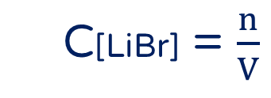
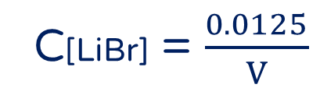

LiBr_{(aq)}
שאלה 5 -סעיף ב'i
+
AgNO_{3(aq)}
לקביעת הריכוז של תמיסת LiBr_{(aq)} ,
הגיבו 20 מ"ל מתמיסה זו עם תמיסת
AgNO_{3(aq)} .לפניך ניסוח נטו של התגובה
שהתרחשה: Ag⁺_{(aq)} + Br⁻_{(aq)} → AgBr_{(s)}
לתגובה מלאה נדרשו 25 מ"ל תמיסת
AgNO_{3(aq)} 0.5 M.
חשב את הריכוז של תמיסת LiBr_{(aq)} .
Li⁺
Br⁻
Ag⁺
NO₃⁻
לחשב ריכוז
של LiBr_{(aq)}
C[LiBr] = $\frac{0.0125mol }{0.02liter}$
C[LiBr] = $\frac{n}{V}$
C[LiBr] = $\frac{0.0125}{V}$
nAgNO_{3(aq)} =0.0125mol
C[LiBr] =0.625M
nLiBr_{(aq)} =0.0125mol
nAg⁺_{(aq)} =0.0125mol
n
C
V
nBr⁻_{(aq)} =0.0125mol
nAgBr_{(s)} =0.0125mol

Slide 19
LiBr_{(aq)}
שאלה 5 -סעיף ב'i
+
AgNO_{3(aq)}
לקביעת הריכוז של תמיסת LiBr_{(aq)} ,
הגיבו 20 מ"ל מתמיסה זו עם תמיסת
AgNO_{3(aq)} .לפניך ניסוח נטו של התגובה
שהתרחשה: Ag⁺_{(aq)} + Br⁻_{(aq)} → AgBr_{(s)}
לתגובה מלאה נדרשו 25 מ"ל תמיסת
AgNO_{3(aq)} 0.5 M.
חשב את הריכוז של תמיסת LiBr_{(aq)} .
Li⁺
Br⁻
Ag⁺
NO₃⁻
C[LiBr] =0.625M
nAgNO_{3(aq)} =0.0125mol
nLiBr_{(aq)} =0.0125mol
nAg⁺_{(aq)} =0.0125mol
n
C
V
nBr⁻_{(aq)} =0.0125mol
nAgBr_{(s)} =0.0125mol

Slide 20
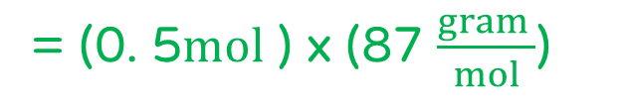
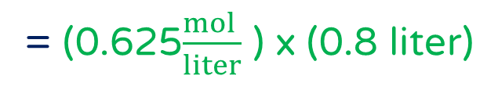
שאלה 5 -סעיף ב'ii
n
חשב את המסה של LiBr_{(s)} ב- 100 גרם של תערובת המוצקים. פרט את חישוביך.
C
V
מספר המולים של LiBr ב- 800 מ"ל תמיסה:
n_{LiBr}= C x V
= (0.625$\frac{mol }{liter}$ ) x (0.8 liter)
=0.5 mol LiBr
m
המסה של LiBr_{(s)} ב- 100 גרם של תערובת המוצקים:
n
Mw
m_{LiBr}= n x Mw
= (0. 5$mol$ ) x (87 $\frac{gram }{mol}$)
=43.5 gram LiBr

Slide 21
שאלה 5 -סעיף ג'i
בשלב השני של הניסוי הפרידו בין אבקת הפלטינה, Pt_{(s)} , לבין אבקת הגופרית, S_{8(s)} . לשם כך הכניסו את תערובת האבקות לכלי סגור המכיל חמצן, O_{2(g)} , והציתו את התערובת. הגופרית הגיבה בשלמות עם O_{2(g)} , ונוצרה גופרית דו-חמצנית, SO_{2(g)} . כל הגז שהתקבל נאסף במזרק ונמדדו המסה והנפח שלו.
נסח ואזן את התגובה שהתרחשה בשלב השני.
בתגובה רושמים רק את החומרים שמשתתפים בתגובה. Pt_{(s)} איננה מגיב
יש להקפיד על איזון התגובה ועל הכתיבה של מצבי הצבירה.
S_{8(s)} + O_{2(g)} → SO_{2(g)}
8
8

Slide 22

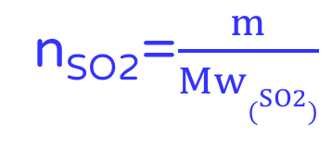
שאלה 5 -סעיף ג'ii
פתרון בשלושה שלבים
המסה של SO_{2(g)} שהתקבלה היא 4.1 גרם.
S_{8(s)} + 8 O_{2(g)} → 8 SO_{2(g)}
חשב את המסה של הגופרית שהגיבה. פרט את חישוביך.
שלב א'
m
נקבע את מספר המולים של SO_{2(g)} שנוצרו בתגובה
n
Mw
n_{SO2}=$\frac{m}{Mw(SO2)}$
=$\frac{4.1gram}{64\frac{gram}{mol}}$
=0.064 mol

Slide 23
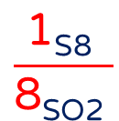
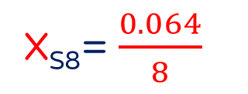
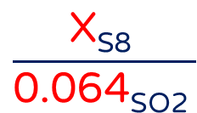

שאלה 5 -סעיף ג'ii,
פתרון בשלושה שלבים
המסה של SO_{2(g)} שהתקבלה היא 4.1 גרם.
S_{8(s)}+ 8O_{2(g)} → 8SO_{2(g)}
חשב את המסה של הגפרית שהגיבה. פרט את חישוביך.
שלב ב'
שלב א'
על פי יחס המולים:
מ- 1 מול S_{8(s)} נוצרים 8 מול SO_{2(g)}.
נקבע את מספר המולים של S_{8(s)} שהגיבו לקבלת 0.064 מול SO₂
נקבע את מספר המולים של SO_{2(g)} שנוצרו בתגובה
n_{SO2}=0.064 mol
$$\frac{\text{1}\text{S}\text{8 }}{\text{8}\text{SO}\text{2 }}$$
$$\frac{\text{X}\text{S}\text{8 }}{\text{0}\text{.}\text{064}\text{SO}\text{2 }}$$
$$=$$
X_{S8}= $\frac{0.064}{8}$
=0.008 mol

Slide 24
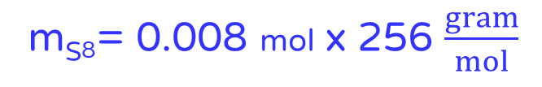


שאלה 5 -סעיף ג'ii,
פתרון בשלושה שלבים
המסה של SO_{2(g)} שהתקבלה היא 4.1 גרם.
S_{8(s)}+ 8O_{2(g)} → 8SO_{2(g)}
חשב את המסה של הגפרית שהגיבה. פרט את חישוביך.
m
שלב ג'
שלב ב'
שלב א'
על פי יחס המולים:
מ- 1 מול S_{8(s)} נוצרים 8 מול SO_{2(g)}.
נקבע את מספר המולים של S_{8(s)} שהגיבו לקבלת 0.064 מול SO₂
n
נחשב את מסת הגופרית
נקבע את מספר המולים של SO_{2(g)} שנוצרו בתגובה
Mw
m_{S8}= n x Mw
m_{S8}= 0.008 mol x 256 $\frac{gram}{mol}$
n_{SO2}=0.064 mol
m_{S8}=2.048 gram
$$\frac{\text{1}\text{S}\text{8 }}{\text{8}\text{SO}\text{2 }}$$
$$\frac{\text{X}\text{S}\text{8 }}{\text{0}\text{.}\text{064}\text{SO}\text{2 }}$$
$$=$$
X_{S8}= $\frac{0.064}{8}$
=0.008 mol

Slide 25
שאלה 5 -סעיף ג'iii
חשב את המסה של אבקת הפלטינה שהופרדה מהגפרית. פרט את חישוביך.
המסה של אבקת הפלטינה שהופרדה מהגופרית:
גרם תערובת 100 − ( LiBr_{(s)}גרם 43.5) − ( S_{8(s)} גרם 2.048) = Pt_{(s)} גרם 54.45

Slide 26
שאלה 5 -סעיף ד'
הנפח של SO_{2(g)} שהתקבל היה 1.7 ליטר.
אם ימדדו את נפח התוצר באותם תנאי לחץ אך בטמפרטורה גבוהה יותר,
קבע אם נפחו יהיה גדול מ- 1.7 ליטר, קטן מ- 1.7 ליטר או שווה ל- 1.7 ליטר.
תרגיל להפסקה

Slide 27
הפסקה

Slide 28
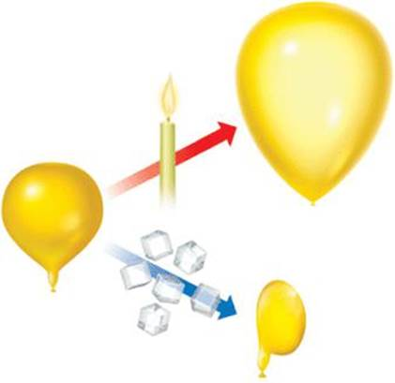
פתרון: שאלה 5 -סעיף ד'
הנפח של SO_{2(g)} שהתקבל היה 1.7 ליטר.
אם ימדדו את נפח התוצר באותם תנאי לחץ אך בטמפרטורה גבוהה יותר,
קבע אם נפחו יהיה גדול מ- 1.7 ליטר, קטן מ- 1.7 ליטר או שווה ל- 1.7 ליטר.
נפח של SO_{2(g)} באותם תנאי לחץ
אך בטמפרטורה גבוהה יותר
יהיה גדול מ-1.7 ליטר.

Slide 29
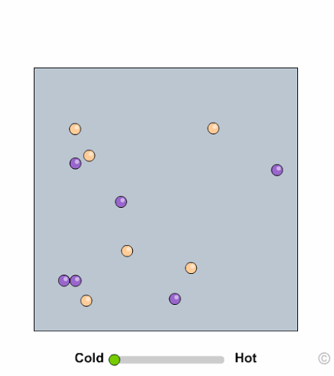
הסבר: שאלה 5 -סעיף ד'
כאשר הלחץ קבוע, מספר ההתנגשויות
של חלקיקי הגז ליחידת שטח בתוך ומחוץ לכלי שווה.
כשמעלים את הטמפרטורה עולה המהירות הממוצעת של חלקיקי הגז.
יש יותר התנגשויות ליחידת שטח על דפנות הכלי מצידו הפנימי של הכלי.
דפנות הכלי מוזזים כלפי חוץ, נפח הכלי גדל עד שמספר
ההתנגשויות ליחידת שטח בדפנות הכלי מבפנים שווה
לאלה שמחוץ לכלי.

Slide 30
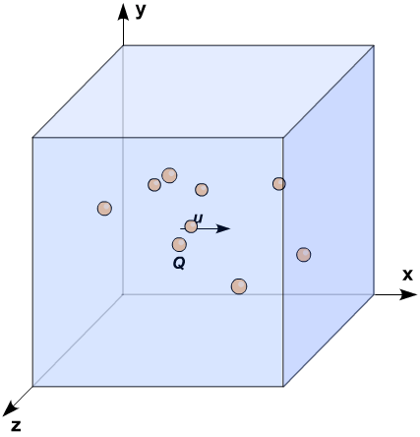
בגרות קיץ תשע"ג- שאלה 6
השאלה עוסקת בגז מימן גפרי, H₂S_{(g)} .
א. מאחסנים את הגז H₂S_{(g)} בכלי סגור. ציין שני מאפיינים מיקרוסקופיים של גז הנמצא בכלי סגור.
ניתן לבחור שניים מבין המאפיינים הבאים:
המולקולות נעות בכול הכיוונים (תנועה אקראית).
המולקולות מבצעות שלושה סוגי תנועה: תנודה, סיבוב ומעתק.
המולקולות מתנגשות אחת בשנייה ובדפנות הכלי.
המרחקים בין המולקולות גדולים מאוד (ביחס לגודל המולקולות).
אין אינטראקציות בין המולקולות (הן זניחות).

Slide 31
שאלה 6- סעיף ב'i
ב. בכלי סגור A יש 6.8 גרם H₂S_{(g)} . בכלי סגור B יש 12.8 גרם SO_{2(g)} .
לחץ הגז בכלי A קטן מלחץ הגז בכלי B . שני הכלים נמצאים באותה טמפרטורה.
קבע האם היגד i נכון או שאינו נכון. נמק קביעתך.
i. המספר הכולל של האטומים בכלי A שווה למספר הכולל של האטומים בכלי B .

Slide 32
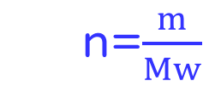
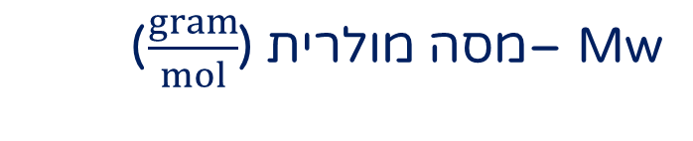



פתרון - סעיף ב'i
בכלי סגור A יש 6.8 גרם H₂S_{(g)} . בכלי סגור B יש 12.8 גרם SO_{2(g)} .
SO₂ _{(g)}
H₂S _{(g)}
12.8
6.8
m –מסה (gram)
64
34
Mw –מסה מולרית ($\frac{gram}{mol}$)
n=$\frac{m}{Mw}$
=$\frac{12.8}{64}$
=0.2
n=$\frac{m}{Mw}$
=$\frac{6.8}{34}$
=0.2
n –מספר מול מולקולות (mol)
m
n
Mw

Slide 33
פתרון - סעיף ב'i
בכלי סגור A יש 6.8 גרם H₂S_{(g)} . בכלי סגור B יש 12.8 גרם SO_{2(g)} .
SO₂ _{(g)}
H₂S _{(g)}
n=0.2
n=0.2
n –מספר מול מולקולות (mol)
n=0.2 x 3 =0.6
n=0.2 x 3 =0.6
n –מספר מול אטומים (mol)
N=n x NA
N=n x NA
N=0.6 x 6.02 x 10²³
N=0.6 x 6.02 x 10²³
N – סה"כ מספר האטומים
N=3.612 x 10²³
N=3.612 x 10²³
N
NA=6.02 x 10²³
n
NA
Notes:
יש להוסיף לפתרון חישוב של מספר אטומים על ידי הכפלה באבוגדרו

Slide 34
פתרון - סעיף ב'i
בכלי סגור A יש 6.8 גרם H₂S_{(g)} . בכלי סגור B יש 12.8 גרם SO_{2(g)} .
SO₂ _{(g)}
H₂S _{(g)}
n=0.2
n=0.2
n –מספר מול מולקולות (mol)
N=0.2 x 3 x 6.02 x 10²³
N=0.2 x 3 x 6.02 x 10²³
N –מספר אטומים
N=3.612 x 10²³
N=3.612 x 10²³
בשני הכלים יש את אותו מספר מולים של גז, ולכן יש את אותו מספר של מולקולות.
במולקולה של כל אחד מהגזים יש 3 אטומים.
ההיגד נכון
ההיגד- המספר הכולל של האטומים בכלי A שווה למספר הכולל של האטומים בכלי B .
Notes:
יש להוסיף לפתרון חישוב של מספר אטומים על ידי הכפלה באבוגדרו- תוקן

Slide 35
פתרון לשאלה 6- סעיף ב'ii
ההיגד שגוי!
ב. בכלי סגור A יש 6.8 גרם H₂S_{(g)} . בכלי סגור B יש 12.8 גרם SO_{2(g)} .
לחץ הגז בכלי A קטן מלחץ הגז בכלי B . שני הכלים נמצאים באותה טמפרטורה.
קבע עבור ההיגד ii שלפניך אם הוא נכון או לא נכון. נמק קביעתך.
ii. הנפח של כלי A קטן מן הנפח של כלי B .
בשני הכלים אותה טמפרטורה- מהירות התנועה של מולקולות הגז שווה בשני הכלים.
בשני הכלים מספר שווה של מולקולות-אך, בכלי A לחץ נמוך הגז מאשר לחץ הגז בכלי B-
לחץ הוא הביטוי המאקרוסקופי למספר ההתנגשויות ליחידת שטח
על מנת שמספר ההתנגשויות ליחידת שטח יהיה קטן יותר נפח כלי A חייב להיות גדול יותר , וכך יהיו יותר מרחקים בין דפנות הכלי .

Slide 36
שאלה 6-סעיף ג' ii+ i
הגזים H₂S_{(g)} ו- SO_{2(g)} נפלטים בהתפרצות של הרי געש, ומגיבים ביניהם על פי תגובה (1). בתגובה זו נוצרת גפרית, S_{8(s)} , מוצק צהוב המתפזר באזורים סביב הלוע של הר הגעש.
(1) 16H₂S_{(g)} + 8SO_{2(g)} → 3S_{8(s)}+16H₂O_{(g)}
ביצעו את תגובה (1) במעבדה, והתקבלו 64 גרם S_{8(s)} .בתנאי התגובה הנפח של 1 מול גז הוא 60 ליטר.
חשב את הנפח של H₂S_{(g)} שהגיב עם כמות מספקת של SO_{2(g)} . פרט את חישוביך.
ii. מהו הנפח של SO_{2(g)} שהגיב? נמק.
חשב את הנפח של H₂S_{(g)} שהגיב עם כמות מספקת של SO_{2(g)} . פרט את חישוביך.

Slide 37
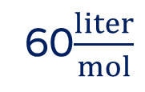
פתרון בשלושה שלבים
סעיף ג' i
(1) 16H₂S_{(g)} + 8SO_{2(g)}→3S_{8(s)}+16H₂O_{(g)}
ביצעו את תגובה (1) במעבדה, והתקבלו 64 גרם S_{8(s)}. חשב את הנפח של H₂S_{(g)} שהגיב עם כמות מספקת של SO_{2(g)} . נתון-
Vm=
60$\frac{liter}{mol}$
שלב ג'
שלב ב'
שלב א'
על פי יחס המולים
מ- 16 מול H₂S_{(g)} נוצרים 3 מול S_{8(s)}
נמצא את מספר המולים של
H₂S_{(g)}
נקבע את מספר המולים של S_{8(s)} שנוצרו בתגובה
V
נחשב את נפח גז ה-H₂S_{(g)}
m
n
Vm
n
Mw

Slide 38
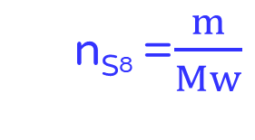

פתרון בשלושה שלבים
סעיף ג' i
(1) 16H₂S_{(g)} + 8SO_{2(g)}→3S_{8(s)}+16H₂O_{(g)}
ביצעו את תגובה (1) במעבדה, והתקבלו 64 גרם S_{8(s)}. חשב את הנפח של H₂S_{(g)} שהגיב עם כמות מספקת של SO_{2(g)} . נתון-
60$\frac{liter}{mol}$
Vm=
שלב א'
נקבע את מספר המולים של S_{8(s)} שנוצרו בתגובה
n_{S8} =$\frac{m}{Mw}$
=$\frac{64}{256}$
=0.25 mol

Slide 39
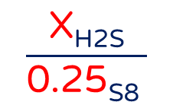

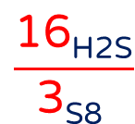
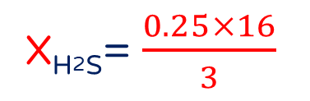
פתרון בשלושה שלבים
סעיף ג' i
(1) 16 H₂S_{(g)} + 8SO_{2(g)}→3 S_{8(s)}+16H₂O_{(g)}
ביצעו את תגובה (1) במעבדה, והתקבלו 64 גרם S_{8(s)}. חשב את הנפח של H₂S_{(g)} שהגיב עם כמות מספקת של SO_{2(g)} . נתון-
60$\frac{liter}{mol}$
Vm=
שלב ב'
שלב א'
על פי יחס המולים
מ- 16 מול H₂S_{(g)} נוצרים 3 מול S_{8(s)}
נקבע את מספר המולים של S_{8(s)} שנוצרו בתגובה
n_{S8} =0.25 mol
$$\frac{\text{1}\text{6}\text{H}\text{2}\text{S}}{\text{3}\text{S}\text{8} }$$
$$\frac{\text{X}\text{H}\text{2}\text{S}}{\text{0}\text{.}\text{25}\text{S}\text{8} }$$
$$=$$
X_{H2S}= $\frac{0.25×16}{3}$
=1.33 mol

Slide 40

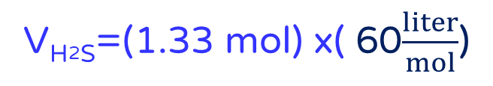
פתרון בשלושה שלבים
סעיף ג' i
(1) 16 H₂S_{(g)} + 8SO_{2(g)}→3 S_{8(s)}+16H₂O_{(g)}
ביצעו את תגובה (1) במעבדה, והתקבלו 64 גרם S_{8(s)}. חשב את הנפח של H₂S_{(g)} שהגיב עם כמות מספקת של SO_{2(g)} . נתון-
V
60$\frac{liter}{mol}$
Vm=
n
Vm
שלב ג'
שלב ב'
שלב א'
נחשב את נפח גז ה-H₂S_{(g)}
על פי יחס המולים
מ- 16 מול H₂S_{(g)} נוצרים 3 מול S_{8(s)}
נקבע את מספר המולים של S_{8(s)} שנוצרו בתגובה
V_{H2S}=n_{H2S} x Vm
n_{S8} =0.25 mol
$$\frac{\text{1}\text{6}\text{H}\text{2}\text{S}}{\text{3}\text{S}\text{8} }$$
$$\frac{\text{X}\text{H}\text{2}\text{S}}{\text{0}\text{.}\text{25}\text{S}\text{8} }$$
V_{H2S}=(1.33 mol) x( 60$\frac{liter}{mol}$)
$$=$$
V_{H2S}
= 79.8 liter
X_{H2S}= $\frac{0.25×16}{3}$
=1.33 mol

Slide 41
שאלה 6-סעיף ג' ii+ i
הגזים H₂S_{(g)} ו- SO_{2(g)} נפלטים בהתפרצות של הרי געש, ומגיבים ביניהם על פי תגובה (1). בתגובה זו נוצרת גפרית, S_{8(s)} , מוצק צהוב המתפזר באזורים סביב הלוע של הר הגעש.
(1) 16H₂S_{(g)} + 8SO_{2(g)} → 3S_{8(s)} + 16H₂O_{(g)}
ביצעו את תגובה (1) במעבדה, והתקבלו 64 גרם S_{8(s)} .
בתנאי התגובה הנפח של 1 מול גז הוא 60 ליטר.
חשב את הנפח של H₂S_{(g)} שהגיב עם כמות מספקת של SO_{2(g)} . פרט את חישוביך.
ii. מהו הנפח של SO_{2(g)} שהגיב? נמק.
מהו הנפח של SO_{2(g)} שהגיב? נמק.

Slide 42
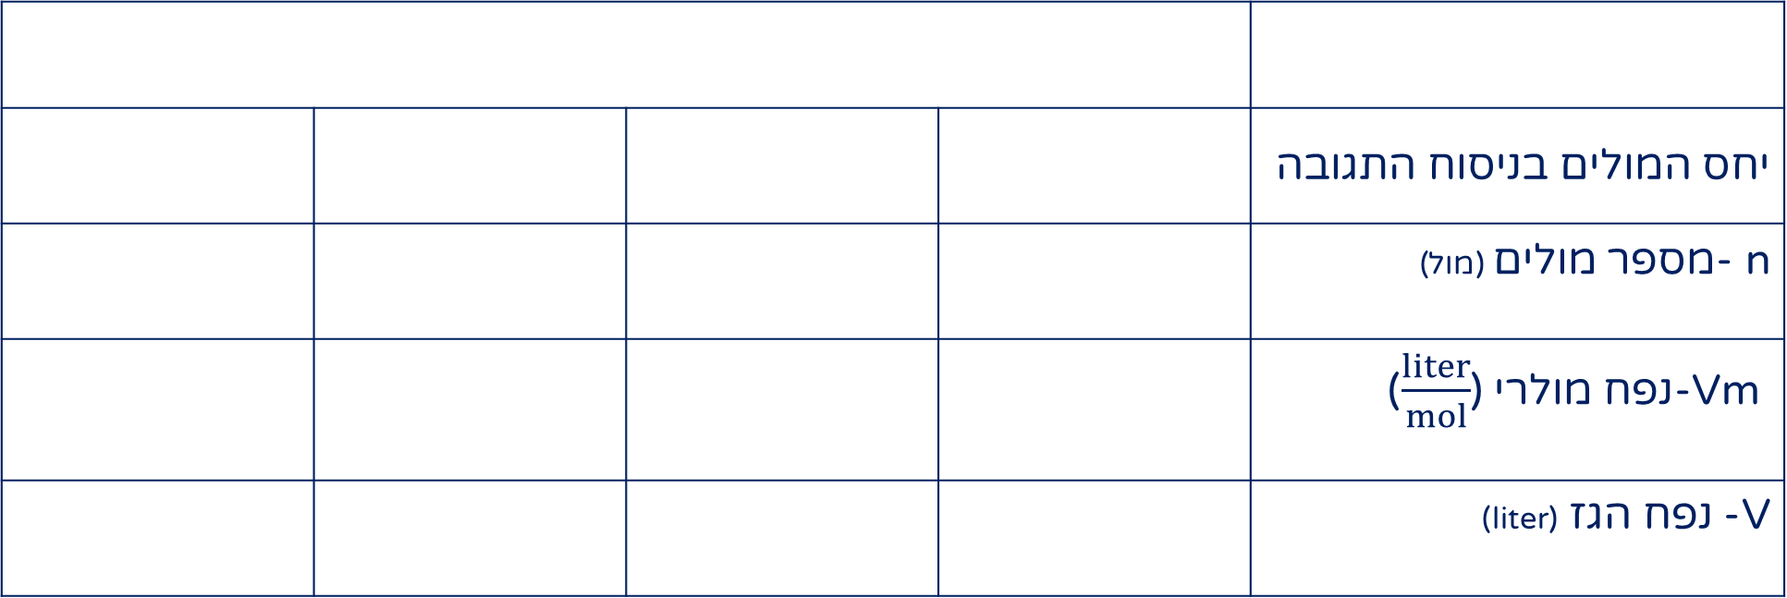

פתרון סעיף ג' ii
מהו הנפח של SO_{2(g)} שהגיב ? נמק.
יחס המולים בניסוח התגובה
n -מספר מולים )מול(
-Vm נפח מולרי ($\frac{liter}{mol}$)
V- נפח הגז (liter)
16H₂S_{(g)} + 8SO_{2(g)} → 3S_{8(s)} + 16H₂O_{(g)}
16
8
3
16
$$1.33$$
על פי השערת אבוגדרו,
עבור גזים הנמצאים באותם תנאים של טמפרטורה ולחץ,
היחס בין מספר המולים לפי ניסוח התגובה שווה
ליחס שבין הנפחים.
60
?
79.8 liter

Slide 43
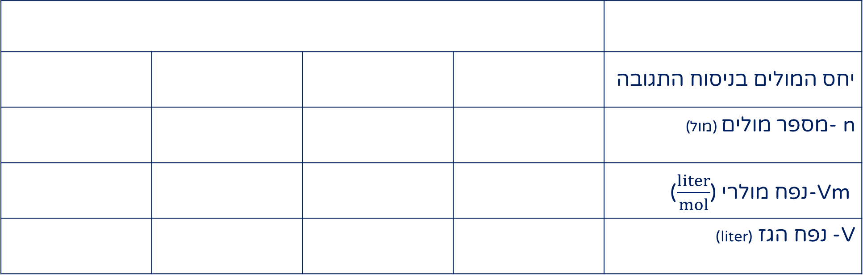

סעיף ג' ii
מהו הנפח של SO_{2(g)} שהגיב? נמק.
יחס המולים בניסוח התגובה
n -מספר מולים )מול(
-Vm נפח מולרי ($\frac{liter}{mol}$)
V- נפח הגז (liter)
16H₂S_{(g)} + 8SO_{2(g)} → 3S_{8(s)} + 16H₂O_{(g)}
16
8
3
16
16
יחס המולים לפי ניסוח התגובה הוא
2:1
$$1.33$$
60
79.8 liter
?
הנפח של SO_{2(g)} שמגיב הינו 39.9 ליטר

Slide 44
שאלה 6-סעיף ד'
במעבדה מפיקים H₂S_{(g)} בתגובה בין ברזל גפרי, FeS_{(s)} , ובין תמיסה מימית של חומצת מימן כלורי, HCl_{(aq)} , על פי תגובה (2):
(2) FeS_{(s)} + 2 H₃O⁺_{(aq)} → Fe²⁺_{(aq)} + H₂S_{(g)} + 2H₂O_{(l)}
חשב את הנפח של תמיסת HCl_{(aq)} בריכוז 0.2M הדרוש לקבלת 4.25 ליטר של H₂S_{(g)} .
בתנאי התגובה הנפח של 1 מול גז הוא 25 ליטר.
יחס המולים בין יוני H₃O⁺_{(aq)} ל- HCl_{(g)} הוא 1:1
Cl⁻_{(aq)}
HCl_{(aq)}
H₃O⁺_{(aq)}
יון הידרוניום

Slide 45
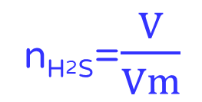
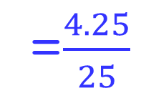
פתרון ב-3 שלבים
שאלה 6-סעיף ד'
בתנאי התגובה הנפח של 1 מול גז הוא 25 ליטר.
(2) FeS_{(s)} + 2 H₃O⁺_{(aq)} → Fe²⁺_{(aq)} + H₂S_{(g)} + 2H₂O_{(l)}
חשב את הנפח של תמיסת HCl_{(aq)} בריכוז 0.2M הדרוש לקבלת 4.25 ליטר של H₂S_{(g)} .
שלב א'
V
נחשב את מספר המולים של H₂S_{(g)} שנוצרו בתגובה
n
Vm
n_{H2S}=$\frac{V}{Vm}$
=$\frac{4.25}{25}$
=0.17 mol

Slide 46
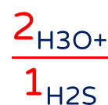
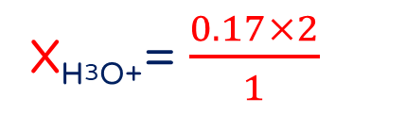
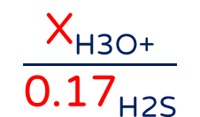

שאלה 6-סעיף ד' פתרון ב-3 שלבים
בתנאי התגובה הנפח של 1 מול גז הוא 25 ליטר.
(2) FeS_{(s)} + 2 H₃O⁺_{(aq)} → Fe²⁺_{(aq)} + H₂S_{(g)} + 2H₂O_{(l)}
חשב את הנפח של תמיסת HCl_{(aq)} בריכוז 0.2M הדרוש לקבלת 4.25 ליטר של H₂S_{(g)} .
שלב ב'
שלב א'
על פי יחס המולים מ- 2 מול יוני H₃O⁺_{(aq)} נוצר מול H₂S_{(g)}.
נחשב את מספר המולים של H₂S_{(g)} שנוצרו בתגובה
n_{H2S}=0.17 mol
$$\frac{\text{2}\text{H}\text{3}\text{O}\text{+}}{\text{1}\text{H}\text{2}\text{S}}$$
$$\frac{\text{X}\text{H}\text{3}\text{O}\text{+}}{\text{0}\text{.}\text{17}\text{H}\text{2}\text{S}}$$
$$=$$
X_{H3O+}= $\frac{0.17×2}{1}$
=0.34 mol

Slide 47
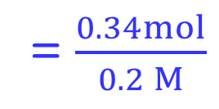
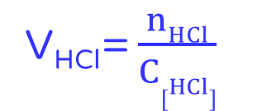
שאלה 6-סעיף ד' פתרון ב-3 שלבים
בתנאי התגובה הנפח של 1 מול גז הוא 25 ליטר.
(2) FeS_{(s)} + 2 H₃O⁺_{(aq)} → Fe²⁺_{(aq)} + H₂S_{(g)} + 2H₂O_{(l)}
חשב את הנפח של תמיסת HCl_{(aq)} בריכוז 0.2M הדרוש לקבלת 4.25 ליטר של H₂S_{(g)} .
n
שלב ג'
שלב ב'
שלב א'
C
V
נחשב את מספר המולים של H₂S_{(g)} שנוצרו בתגובה
על פי יחס המולים מ- 2 מול יוני H₃O⁺_{(aq)} נוצר מול H₂S_{(g)}.
יחס המולים בין יוני H₃O⁺_{(aq)} ל- HCl_{(g)} הוא 1:1
n_{H2S}=0.17 mol
n_{H3O}⁺=0.34 mol
נפח תמיסת ה-HCl_{(aq)}
V_{HCl}= $\frac{nHCl}{C[HCl]}$
= $\frac{0.34mol}{0.2 M}$
=1.7 liter

Slide 48
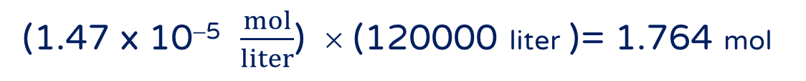

שאלה 6-סעיף ה'
H₂S_{(g)} הוא גז רעיל.
הריכוז המרבי המותר של H₂S_{(g)} באוויר הוא 1.4710^{–5} מול H₂S_{(g)} ב- 1 ליטר אוויר.
מפיקים כמות מסוימת של H₂S_{(g)} בחדר מעבדה שנפחו 120,000 ליטר, ומשתמשים מיד בגז.
חשב את המסה של H₂S_{(g)} שמותר להפיק בחדר זה כך שאם ידלוף הגז ויתפשט בחדר, ריכוזו באוויר יהיה שווה לריכוז המרבי המותר. פרט את חישוביך.
נתון -$\frac{mol}{liter}$ C_{H2S} = 1.47 x 10⁻⁵
נחשב -מספר המולים המרבי של H₂S_{(g)} שמותר להפיק בחדר בנפח 120,000 ליטר
(1.47 x 10⁻⁵ $\frac{mol}{liter}$) × (120000 liter )= 1.764 mol

Slide 49
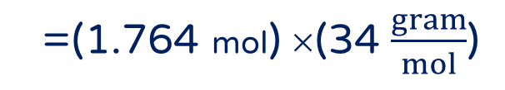
שאלה 6-סעיף ה'
H₂S_{(g)} הוא גז רעיל.
הריכוז המרבי המותר של H₂S_{(g)} באוויר הוא 1.4710^{–5} מול H₂S_{(g)} ב- 1 ליטר אוויר.
מפיקים כמות מסוימת של H₂S_{(g)} בחדר מעבדה שנפחו 120,000 ליטר, ומשתמשים מיד בגז.
חשב את המסה של H₂S_{(g)} שמותר להפיק בחדר זה כך שאם ידלוף הגז ויתפשט בחדר, ריכוזו באוויר יהיה שווה לריכוז המרבי המותר. פרט את חישוביך.
1.764 mol
מספר המולים המרבי של H₂S_{(g)} שמותר להפיק
m_{H2S}= n x Mw
=(1.764 mol) ×(34 $\frac{gram}{mol}$)
= 59.98 gram
m
n
Mw

Slide 50

משימת סיכום
תרגול לקראת בגרות
עד עתה תרגלנו שתי שאלות מבגרויות בנושא חישובים:
שאלה 5- 2009,
שאלה 6- 2013
מומלץ להמשיך ולפתור מתוך בחינות בגרות:
ניתן למצוא את כל הבחינות במאגר שאלוני בגרות בפורטל התלמידים של משרד החינוך.
עבודה נעימה ובהצלחה

Slide 51
תודה על ההקשבה!

Slide 52

שימוש ביצירות מוגנות בזכויות יוצרים ואיתור בעלי זכויות
השימוש ביצירות במהלך שידור זה נעשה לפי סעיף 27א לחוק זכות יוצרים, תשס"ח-2007. אם הינך בעל הזכויות באחת היצירות, באפשרותך לבקש מאיתנו לחדול מהשימוש ביצירה, זאת באמצעות פנייה לדוא"ל rights@education.gov.il

